Slide 1
Python程序设计

Slide 2
Python
第一章 基础知识
变量
变量的命名规则
数字
注释
字符串
长字符串
原始字符串
合并字符串
运算符
运算符优先级
表达式和语句

Slide 3
内置函数
内置函数是指不需要导入任何模块即可直接使用的函数。
执行下面的命令可以列出所有内置函数
>>> dir(__builtins__)

Slide 4
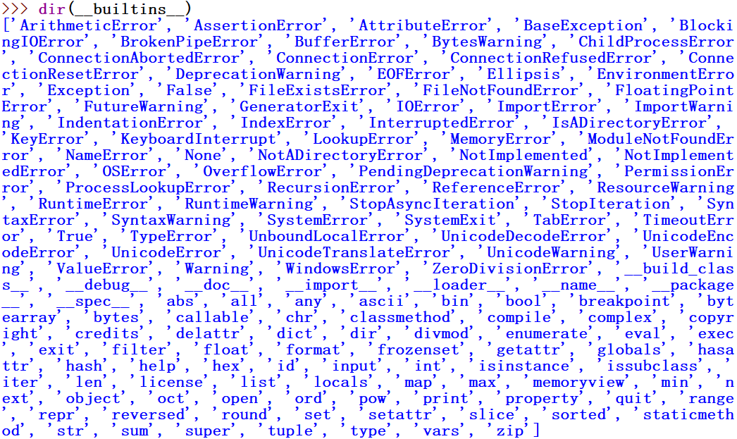

Slide 5
常用内置函数
函 数 | 功 能
abs(x) | 返回数字x的绝对值
bin(x) | 把数字x转换为二进制串
chr(x) | 返回编码为x的字符
eval(s[, globals[, locals]]) | 计算字符串中表达式的值并返回
float(x) | 把数字或字符串x转换为浮点数并返回
help(obj) | 返回对象obj的帮助信息
hex(x) | 把数字x转换为十六进制串
id(obj) | 返回对象obj的标识
input([提示串]) | 接受键盘输入，返回字符串
len(obj) | 返回对象obj包含的元素个数

Slide 6

常用内置函数

Slide 7
常用内置函数
oct(x) | 把数字x转换为八进制串
ord(s) | 返回1个字符s的编码。chr(ord('3')+1)==>'4'
range([start, ] end [, step] ) | 返回一个等差数列，不包括终值
round(x [, 小数位数]) | 对x进行四舍五入。若不指定小数位数，则返回整数。
str(obj) | 把对象obj转换为字符串
int(x[,d]) | 返回数字整数部分，或把d进制的字符串x转换为十进制并返回，d默认为十进制
list(x), set([obj]),tuple(x) | 把对象转换为列表、集合或元组并返回
max(x), min(x), sum(x) | 返回序列中的最大值、最小值或数值之和
pow(x,y) | 返回x的y次方
sorted(列表[,cmp[,key[reverse]]] | 返回排序后的列表
type(obj) | 返回对象obj的类型

Slide 8


获取用户的输入
在Python中，使用内置函数input()来接收用户的键盘输入。

Slide 9
获取用户的输入
Input()函数的返回结果都是字符串

Slide 10


获取用户的输入

Slide 11


获取用户的输入
通过使用int()将字符串转换为整数。

Slide 12
模块
为了编写可维护的代码，我们把很多函数分组，分到不同的文件里，这样，每个文件包含的代码就相对较少，很多编程语言都采用这种组织代码的方式。
使用模块最大的好处就是大大提高了代码的可维护性。
可将模块视为扩展，通过将其导入可以扩展Python功能。

Slide 13
模块
要导入模块，可使用特殊命令import：
(1).import 模块名
使用这种方式导入以后，再以module.function的方式使用模块中的函数。

Slide 14

模块
在多个模块中含有相同名称的函数，此时如果只是通过函数名来调用，解释器无法知道到底要调用哪个函数。

Slide 15
模块

Slide 16
模块
(2).from 模块名 import 对象名
使用这种方式仅导入明确指定的对象。这种导入方式可在调用函数时不指定模块前缀。

Slide 17
模块

Slide 18
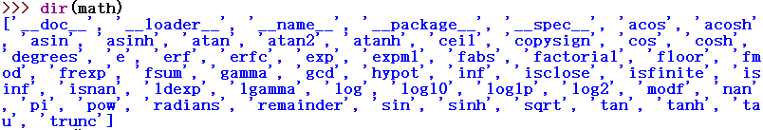
模块
可以使用dir()函数查看任意模块中所有的对象列表。
可以使用help函数查看任意模块或函数的使用帮助。

Slide 19
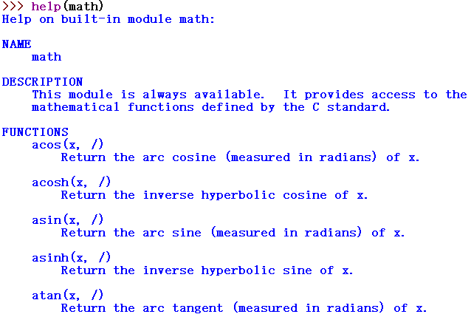
模块

Slide 20
海龟绘图法
海龟绘图法的理念源自形如海龟的机器人。这种机器人可前进和后退，还可向左和向右旋转一定的角度。
另外，这种机器人还携带一只铅笔，可通过抬起或放下来控制铅笔在什么时候接触到脚下的纸张。
模块turtle让你能够模拟这样的机器人。

Slide 21
海龟绘图法
例如，下面的代码演示了如何绘制一个三角形
>>> forward(100)
>>> left(120)
>>> forward(100)
>>> left(120)
>>> forward(100)
>>> from turtle import forward
>>> from turtle import left

Slide 22
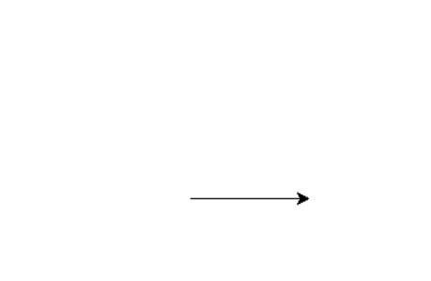
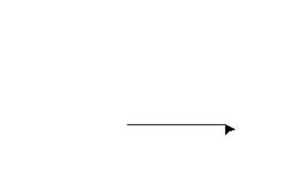
海龟绘图法
>>> forward(100)
>>> left(120)

Slide 23
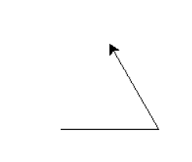
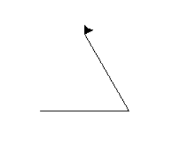
海龟绘图法
>>> forward(100)
>>> left(120)

Slide 24
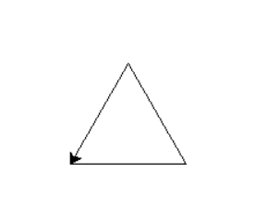
海龟绘图法
>>> forward(100)

Slide 25
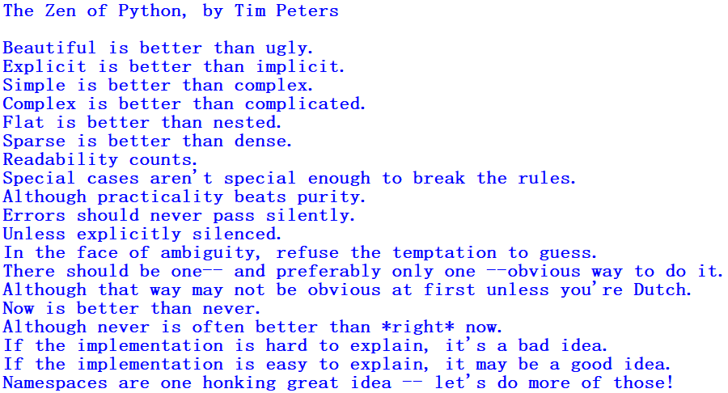
Python之禅

Slide 26
Python之禅
Beautiful is better than ugly.
Explicit is better than implicit.
Simple is better than complex.
Complex is better than complicated.
Flat is better than nested.
Sparse is better than dense.
Readability counts.
优美胜于丑陋
明了胜于晦涩
简洁胜于复杂
复杂胜于凌乱
扁平胜于嵌套
间隔胜于紧凑
可读性很重要

Slide 27
Python之禅
Special cases aren't special enough to break the rules.
Although practicality beats purity.
Errors should never pass silently.
Unless explicitly silenced.
即便是特例，也不可违背这些规则
虽然现实往往不那么完美
但是不应该放过任何异常
除非你确定需要如此

Slide 28
Python之禅
In the face of ambiguity, refuse the temptation to guess.
There should be one-- and preferably only one --obvious way to do it.
Although that way may not be obvious at first unless you're Dutch.
当存在多种可能，不要尝试去猜测
肯定有一种，通常也是唯一种最佳的解决方案
虽然这并不容易，因为你不是 Python 之父

Slide 29
Python之禅
Now is better than never.
Although never is often better than *right* now.
做也许好过不做
但不假思索就动手还不如不做

Slide 30
Python之禅
If the implementation is hard to explain, it's a bad idea.
If the implementation is easy to explain, it may be a good idea.
Namespaces are one honking great idea -- let's do more of those!
如果你无法向人描述你的方案，那肯定不是一个好方案
如果你的方案很好懂，那可能是一个好方案
命名空间是一种绝妙的理念，非常有用，我们应当多加利用

Slide 31
Python序列
第二章
在Python中，基本的数据结构为序列（sequence）。数据结构是以某种方式（如通过编号）组合起来的数据元素（如数、字符乃至其他数据结构）集合。 序列中的每个元素都有编号，即其位置或索引，其中第一个元素的索引为0，第二个元素的索引为1，依此类推。

Slide 32
列表
列表由一系列按特定顺序排列的元素组成。
在Python中，用方括号[]来表示列表，并用逗号来分隔其中的元素。
在Python中，一个列表中的数据类型可以各不相同，可以同时分别为整数、实数、字符串等基本类型，甚至是列表、元组、字典、集合以及其他自定义类型的对象。

Slide 33
列表
[10, 20, 30, 40]
['crunchy frog', 'ram bladder', 'lark vomit']
['spam', 2.0, 5, [10, 20]]
[['file1', 200,7], ['file2', 260,9]]

Slide 34
列表方法
方法 | 说明
list.append(x) | 将元素x添加至列表尾部
list.extend(L) | 将列表L中所有元素添加至列表尾部
list.insert(index, x) | 在列表指定位置index处添加元素x
list.remove(x) | 在列表中删除首次出现的制定元素
list.pop([index]) | 删除并返回列表对象指定位置的元素
list.clear() | 删除列表中所有元素，但保留列表对象，该方法在Python2中没有
list.index(x) | 返回值为x的首个元素的下标
list.count(x) | 返回指定元素x在列表中的出现次数
list.reverse() | 对列表元素进行原地逆序
list.sort() | 对列表元素进行原地排序
list.copy() | 返回列表对象的浅拷贝，该方法在Python2中没有

Slide 35
列表的创建
使用”=”直接将一个列表赋值给变量，例如：
>>> a_list = ['a', 'b', 'mpilgrim', 'z', 'example’]
>>> a_list = [ ] #创造空列表
使用list()函数将其他类型数据转换为列表，例如：
>>> a_list = list((3,5,7,9,11))
>>> a_list
[3, 5, 7, 9, 11]

Slide 36
列表的创建
将字符串转换为列表
>>> list('Hello’)
['H', 'e', 'l', 'l', 'o']

Slide 37
列表的删除
使用del命令删除整个列表
>>> del a_list
>>> a_list
Traceback (most recent call last):
File "<pyshell#6>", line 1, in <module>
a_list
NameError: name 'a_list' is not defined

Slide 38

访问列表元素
列表是有序集合，因此要访问列表的任何元素，只需将的位置或索引告诉Python即可。
要访问列表元素，可指出列表的名称，再指出元素的索引，并将其放在方括号内。
序列中的所有元素都有编号——从0开始递增。

Slide 39
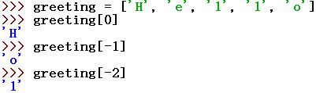
访问列表元素
当使用负数索引时，Python将从右（即从最后一个元素）开始往左数，因此-1是最后一个元素的位置。
这种语法很有用，因为你经常需要在不知道列表长度的情况下访问最后的元素。

Slide 40

修改列表：给元素赋值
修改列表很容易，只需使用普通赋值语句即可，但不是使用类似于x = 2这样的赋值语句，而是使用索引表示法给特定位置的元素赋值，如x[1] = 2。

Slide 41
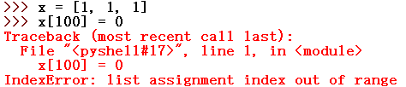
修改列表：给元素赋值
不能给不存在的元素赋值

Slide 42
在列表中添加元素
你可能出于多种原因要在列表中添加新元素。Python提供了多种在既有列表中添加新数据的方式：
使用”+”运算符，结果为新列表，速度较慢
>>> aList = [3,4,5]
>>> aList = aList + [7]
>>> aList
[3, 4, 5, 7]

Slide 43

在列表中添加元素
使用列表对象的append()方法，将元素附加到列表末尾。
append就地修改列表。这意味着它不会返回修改后的新列表，而是直接修改旧列表。

Slide 44


在列表中添加元素

Slide 45

在列表中添加元素
方法extend()让你能够同时将多个值附加到列表末尾，为此可将这些值组成的序列作为参数提供给方法extend()。
换而言之，你可使用一个列表来扩展另一个列表。

Slide 46


在列表中添加元素
这可能看起来类似于拼接，但存在一个重要差别，那就是将修改被扩展的序列（这里是a）。 在常规拼接中，情况是返回一个全新的序列。

Slide 47
在列表中添加元素
使用方法insert()可在列表的任何位置添加新元素。需要指定新元素的索引和值。

Slide 48
列表元素的增加
使用乘法来扩展列表对象，生成包含所有元素的新列表：
>>> aList = [3,5,7]
>>> aList = aList * 3
>>> aList
[3, 5, 7, 3, 5, 7, 3, 5, 7]
该方法同样适用于字符串和元组。

Slide 49

从列表中删除元素
使用del语句删除元素
如果知道要删除的元素在列表的位置，可使用del语句

Slide 50

从列表中删除元素
使用方法pop()从列表中删除一个元素（末尾为最后一个元素），并返回这一元素。

Slide 51

从列表中删除元素
实际上，可以使用pop()来删除列表中任何位置的元素，只需在括号中指定要删除的元素的索引即可。

Slide 52

从列表中删除元素
有时候，你不知道要从列表中删除的值所处的位置。
如果你只知道要删除的元素的值，可使用方法remove，用于删除第一个为指定值的元素。

